Slide 1

Team Dark Horse

Slide 2

1
C208 팀 소개
다크호스 (Dark Horse)
역량은 알 수 없으나, 뜻밖의 결과를 낼지도 모르는 말
Notes:
혹시 다크호스라는 말에 대해서 잘 아시나요?
다크 라는 말을 저는 어둡다 정도로만 알고 있었는데,
일반에게 알려지지 않은 비밀 이라는 뜻도 있다고 합니다.
그래서 경마장에서 알려진 게 거의 없어서 승률 계산이 어려운 경주마들이 등장하곤 했는데요,
종종 그 경주마들이 승리하는 경우도 있었다고 합니다.
그래서 도박하는 사람들이 잘 알려지지 않았지만 뜻밖의 결과를 낼지 모르는 그 경주마들을
다크호스라고 부르곤 했습니다.
저희 팀이 실은 가장 마지막에 구성된 팀입니다.
아쉽게도 저희의 진가가 잘 알려지지 않아서 처음에는 팀 구성이 좀 늦어졌지만,
이렇게 모인 우리 팀원들이 의외의 멋진 결과를 내보겠다는 포부를 담아서 팀명을 다크호스로 지었습니다.

Slide 3


2
팀 주제
VS
웹 디자인 (Web Design)
웹 IOT (Web Internet of Things)
Notes:
저희 팀 주제를 웹 IOT와 웹 디자인 중 고민을 하였는데,
팀원분들과 상의 끝에, 웹 디자인으로 프로젝트를 진행하기로 결정하였습니다.

Slide 4
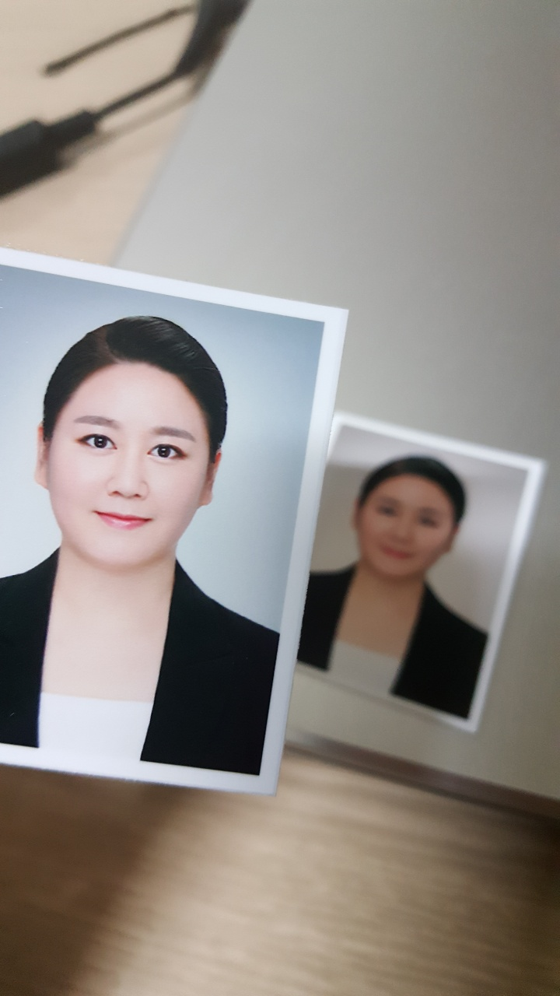
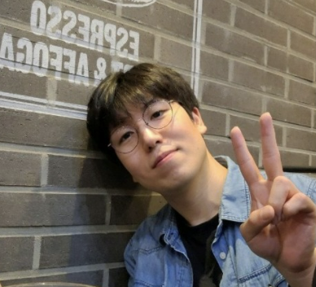
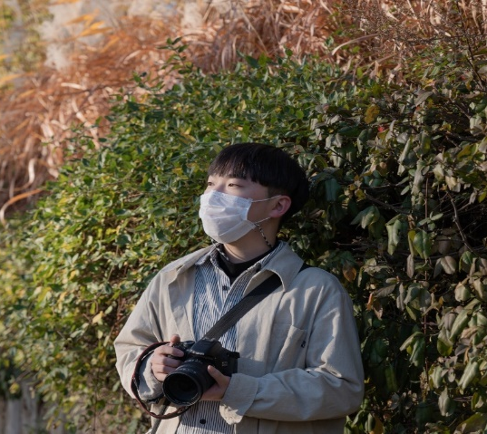
3
팀원 소개 (Front-end)
팀장 이윤영
팀원 양승우
팀원 김준석
경영학부
Front-end
- 인공지능학부
- Front-end
- Back-end
신소재공학
Front-end
Notes:
우선 저희 팀원소개를 프론트엔드와 백엔드로 나눠서 소개해 드리겠습니다.
저희 팀원 중 두분이 취업에 성공하셔서 아쉽게도 떠나게 됐었습니다.
그래서 그 빈자리를 준석님이 오늘 새롭게 채워주셨습니다.
그래서 저희 프론트엔드 멤버는
비전공 팀장인 저
새로 영입한 비전공 멤버 준석님,
그리고 프론트와 백엔드를 아우르며 다리 역할을 해주실 승우님 입니다.

Slide 5
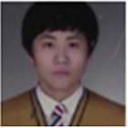
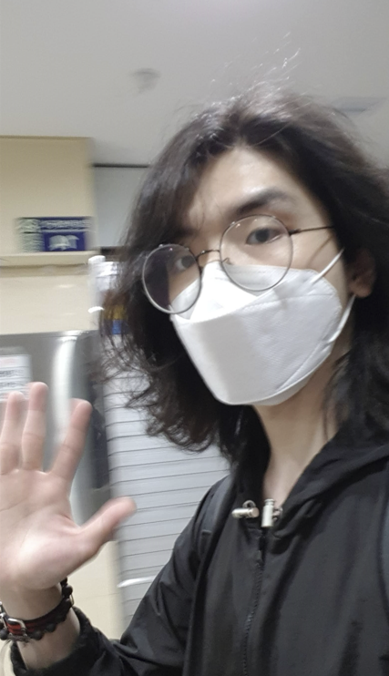
3
팀원 소개 (Back-end)
팀원 정현수
팀원 양승우
팀원 황이레
- 컴퓨터 전공
- Back-end
- 인공지능학부
- Front-end
- Back-end
컴퓨터 전공
Back-end
Notes:
백엔드는 든든한 전공자 세분이 맡아주시기로 했습니다.
현수님과 승우님과 이레님 입니다!!

Slide 6
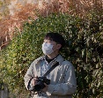
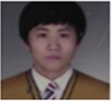
4
우리 팀의 포부
1
협업 PJT는 처음이라 기대가 됩니다! 기본기에 충실한 코드 만들어보기!! By 이레
2
갑자기 팀이 변경되었지만, 프로젝트 완성을 위해 노력하겠습니다! By 바삭바삭한 쿠키 준석
3
프로젝트를 열심히 하여 경험 쌓기!! By 현수
4
1학기에 부족한 점을 보완하여 공통 프로젝트 때 재밌는 프로젝트를 완성하고 싶습니다! By 승우
5
제가 많이 부족한데, 팀원분들이 활발하셔서 너무 든든합니다! 우리 팀 파이팅!!! By 윤영
Notes:
저희 팀원분들의 포부입니다.
다들 열심히 노력해서 즐거운 프로젝트를 만들고 싶다고 말씀 하셨습니다!!
제가 팀장으로 많이 부족한데,

Slide 7

Thank you

